Slide 1
Astrid Steegwijk-Esser

Slide 2
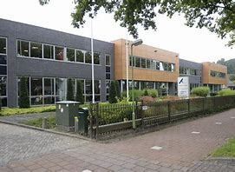
Sleeuwijk
MAVO+, HAVO en VWO
VBS 3e jaar voor HAVO en VWO

Slide 3
2 Projecten 4HAVO/4VWO
2 Projecten 5HAVO/6VWO
HAVO
VWO

Slide 4
Projecten 4HAVO/4VWO
1e Wiki soorten hypothecaire leningen
Lineaire lening
Annuïteitenlening
Spaarhypotheek
2e Projectweek
Stage
HBO Avans Breda

Slide 5
Projecten 5HAVO/6VWO
1e Analyse Engelstalig jaarverslag van een (Nederlands)
beursgenoteerd bedrijf
+ samenwerken,
opzoeken van bedrijfseconomische oorzaken en bedragen,
theorie toepassen,
berekeningen maken,
controleren
- Engels,
nakijkwerk

Slide 6
Projecten 5HAVO/6VWO
2e Maken van een ondernemingsplan
Gastlessen:
Ondernemer
Accountant
Makelaar
Marketingmanager
Bankadviseur

Slide 7
Projecten 5HAVO/6VWO
Werken aan het ondernemingsplan
Ondernemingstest
Bedrijf verzinnen
Logo maken
Organisatieplan
Persoonsplan
Marketingplan
Financieel plan

